Slide 1

Titel der Präsentation in ein oder zwei Zeilen
Untertitel oder Veranstaltung · 06.11.2026

Slide 2

Titel der Präsentation in ein oder zwei Zeilen
Untertitel oder Veranstaltung · 06.11.2026

Slide 3

01
KAPITEL
Titel des Kapitels
3

Slide 4
Folientitel
• Ein Gedanke pro Zeile, höchstens fünf Zeilen.
• Zahlen mit Einheit und Zeitraum: 212.480 Messwerte gestern.
• Quelle und Aktualität der Daten unter dem Diagramm.
4

Slide 5
Vergleich zweier Optionen
Option A
Option B
Kurz zu Stärken und Grenzen.
Kurz zu Stärken und Grenzen.
5

Slide 6
Verbrauch nach Zone, MWh
Quelle: Beispieldaten (synthetisch), Oktober 2026
6

Slide 7
212.480
Messwerte gestern
92 % der erwarteten · Komunala Vzorec d.o.o. (Beispiel)
7

Slide 8
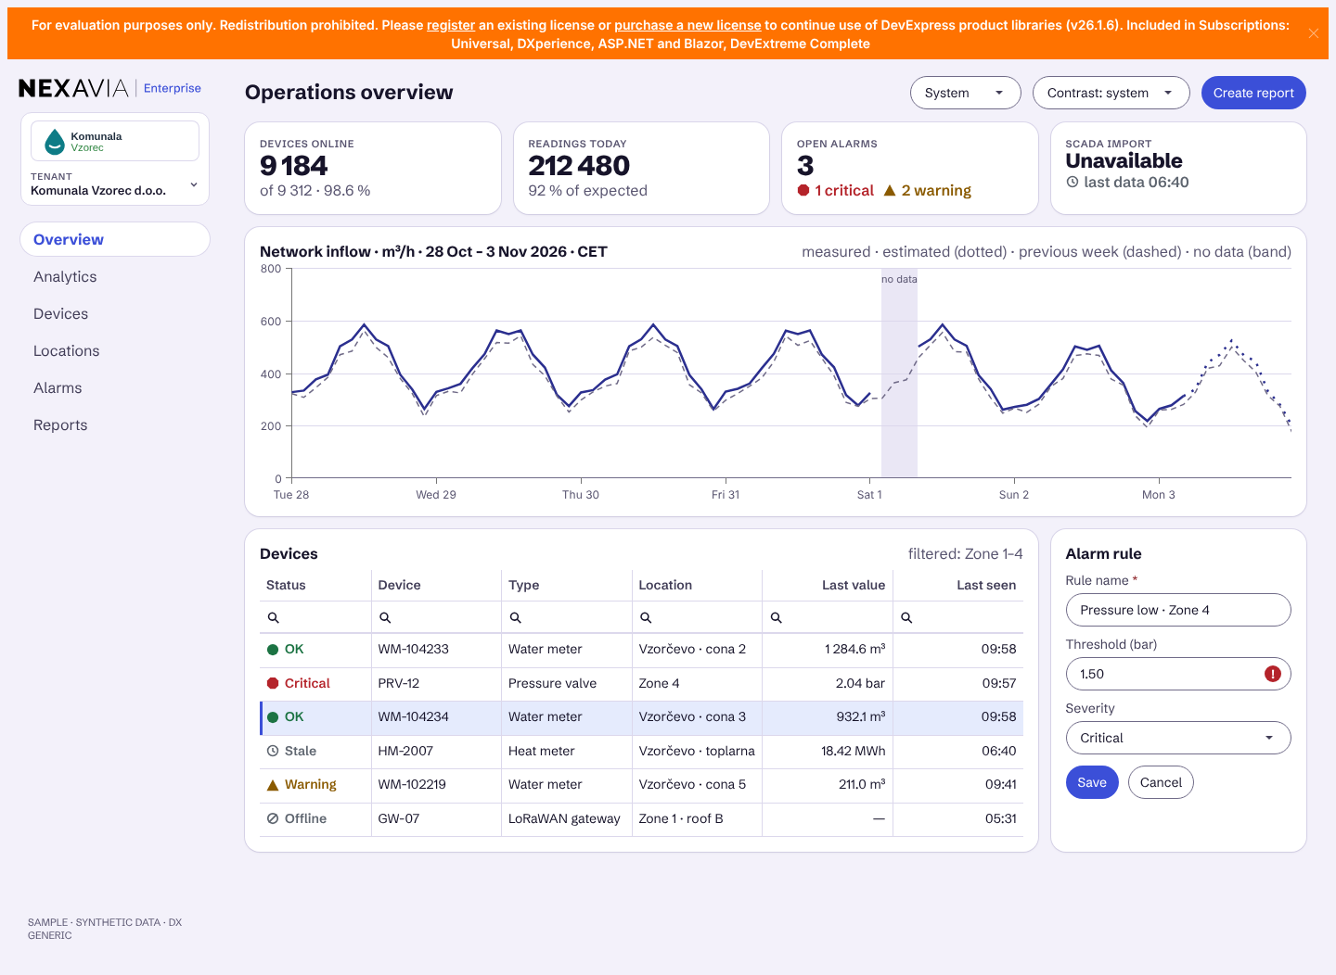
Betriebsübersicht
Nexavia Enterprise mit Beispieldaten
8

Slide 9
Geräte mit Warnungen
Gerät | Standort | Zustand | Letzter Wert
WM-104233 | Vzorčevo · cona 2 | OK | 1.284,6 m³
PRV-12 | Cona 4 | Kritisch | 2,04 bar
WM-102219 | Vzorčevo · cona 5 | Warnung | 211,0 m³
9

Slide 10
Vielen Dank
vorname.nachname@example.com

